Slide 1


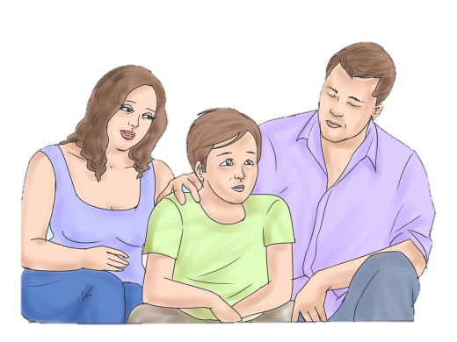



КГУ «Региональный учебно-методический центр психологической поддержки» Управления образования акимата Костанайской области
ПАМЯТКА
«Правила доверительного общения с подростком»
(для родителей)
1
Нельзя подшучивать над ними, высмеивать чувства, умаляя их значение. Постарайтесь отнестись к вашим детям с уважением, помните об их ранимости и уязвимости.
Не раздражайтесь и не проявляйте агрессивности, будьте спокойны, сдержанны. Помните, что ваша грубость вызовет их ответную реакцию.
2
Если Вы сумеете установить с ним дружеские отношения, то будете иметь возможность не просто контролировать его поведение, но и влиять на его поступки.
3
Позвольте подростку самостоятельно разобраться в объекте своей привязанности, и если у него наступит разочарование в своих чувствах, пусть оно исходит не от вас, а от него самого.
4
Ни в коем случае нельзя грубо и категорично разрывать отношения подростков, ведь они только еще учатся общаться друг с другом и чаще всего даже и не помышляют ни о чем плохом.
5

Slide 2

Қостанай облысы әкімдігі білім басқармасының «Психологиялық қолдаудың өңірлік оқу-әдістемелік орталығы» ККМ
ЖАДЫНАМА
«Жасөспіріммен сенімді қарым-қатынас ережелері»
(ата-аналарға арналған)
1
Сіз оларды келемеждеуге, сезімін мазақ етуіңізге болмайды. Балаларыңызға құрметпен қарауға тырысыңыз, олардың осалдығын естен шығармаңыз..
Ашуланбаңыз немесе агрессивті болмаңыз, сабырлы, ұстамды болыңыз. Есіңізде болсын, сіздің дөрекілігіңіз олардың реакциясын тудырады.
2
Егер сіз онымен достық қарым-қатынас орната алсаңыз, онда сіз оның мінез-құлқын бақылап қана қоймай, оның іс-әрекеттеріне де әсер ете аласыз.
3
Жасөспірімге өзінің сүйіспеншілігінің объектісін өз бетінше түсінуге мүмкіндік беріңіз, егер ол өз сезімдерінен көңілі қалса, ол сізден емес, өзінен шықсын.
4
Ешбір жағдайда жасөспірімдердің қарым-қатынасын өрескел және үзілді-кесілді үзуге болмайды, өйткені олар әлі де бір-бірімен қарым-қатынас жасауды үйренеді және көбінесе тіпті жаман ештеңе туралы ойламайды.
5

